Slide 1


Proyecto de Presupuesto General
de Ingresos y Egresos del Estado
2020-2024

Slide 2
Índice
1
Gestión eficiente de las finanzas públicas
2
Prudencia en las finanzas
3
Desempeño
4
La milla extra
5
Proyecto General de Presupuesto
de Ingresos y Egresos del Estado

Slide 3
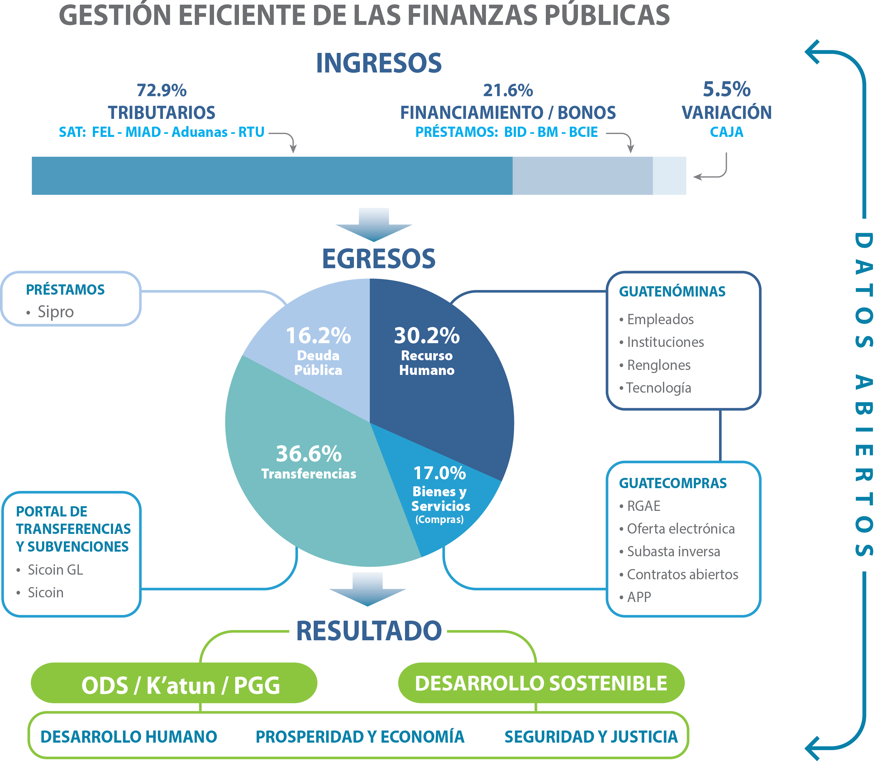

Slide 4
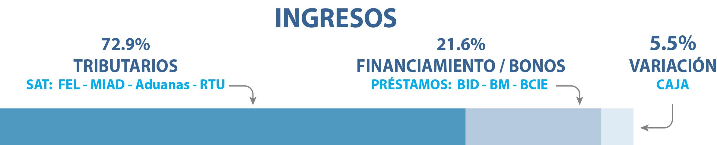
1. Gestión eficiente de las finanzas públicas
Ingresos
Ingresos en %

Slide 5





Antecedentes
1. Gestión eficiente de las finanzas públicas
Ingresos
Confianza
restaurada
Equipo de trabajo
Consolidado
Corrupción
Discrecionalidad
Nombramiento Superintendente
(Ley 37-2016)
Plan de recuperación de la SAT
v
v
Modificaciones Ley Orgánica de la SAT
PEI 2018-2023
Deterioro de confianza en SAT
v
v
Nombramiento Directorio
v
v
2019
CRISIS
v
2016
2017
2018
v
va
v
v
v
v
va
v
v
v
v
v
v
v
v
Nuevo Gobierno
v
v
2015
Inicia la recuperación institucional
v
v
Revisión intermedia

Slide 6
1. Gestión eficiente de las finanzas públicas
Ingresos
La réplica de la crisis de 2015 en 2017 implica una severa caída en la carga tributaria
Porcentaje del PIB
El manejo de la administración pública logró una gestión fiscal adecuada
Efecto Simulado de la crisis de 2015
La crisis provocó caída en la carga (brecha de Q5,000 millones del presupuesto)

Slide 7
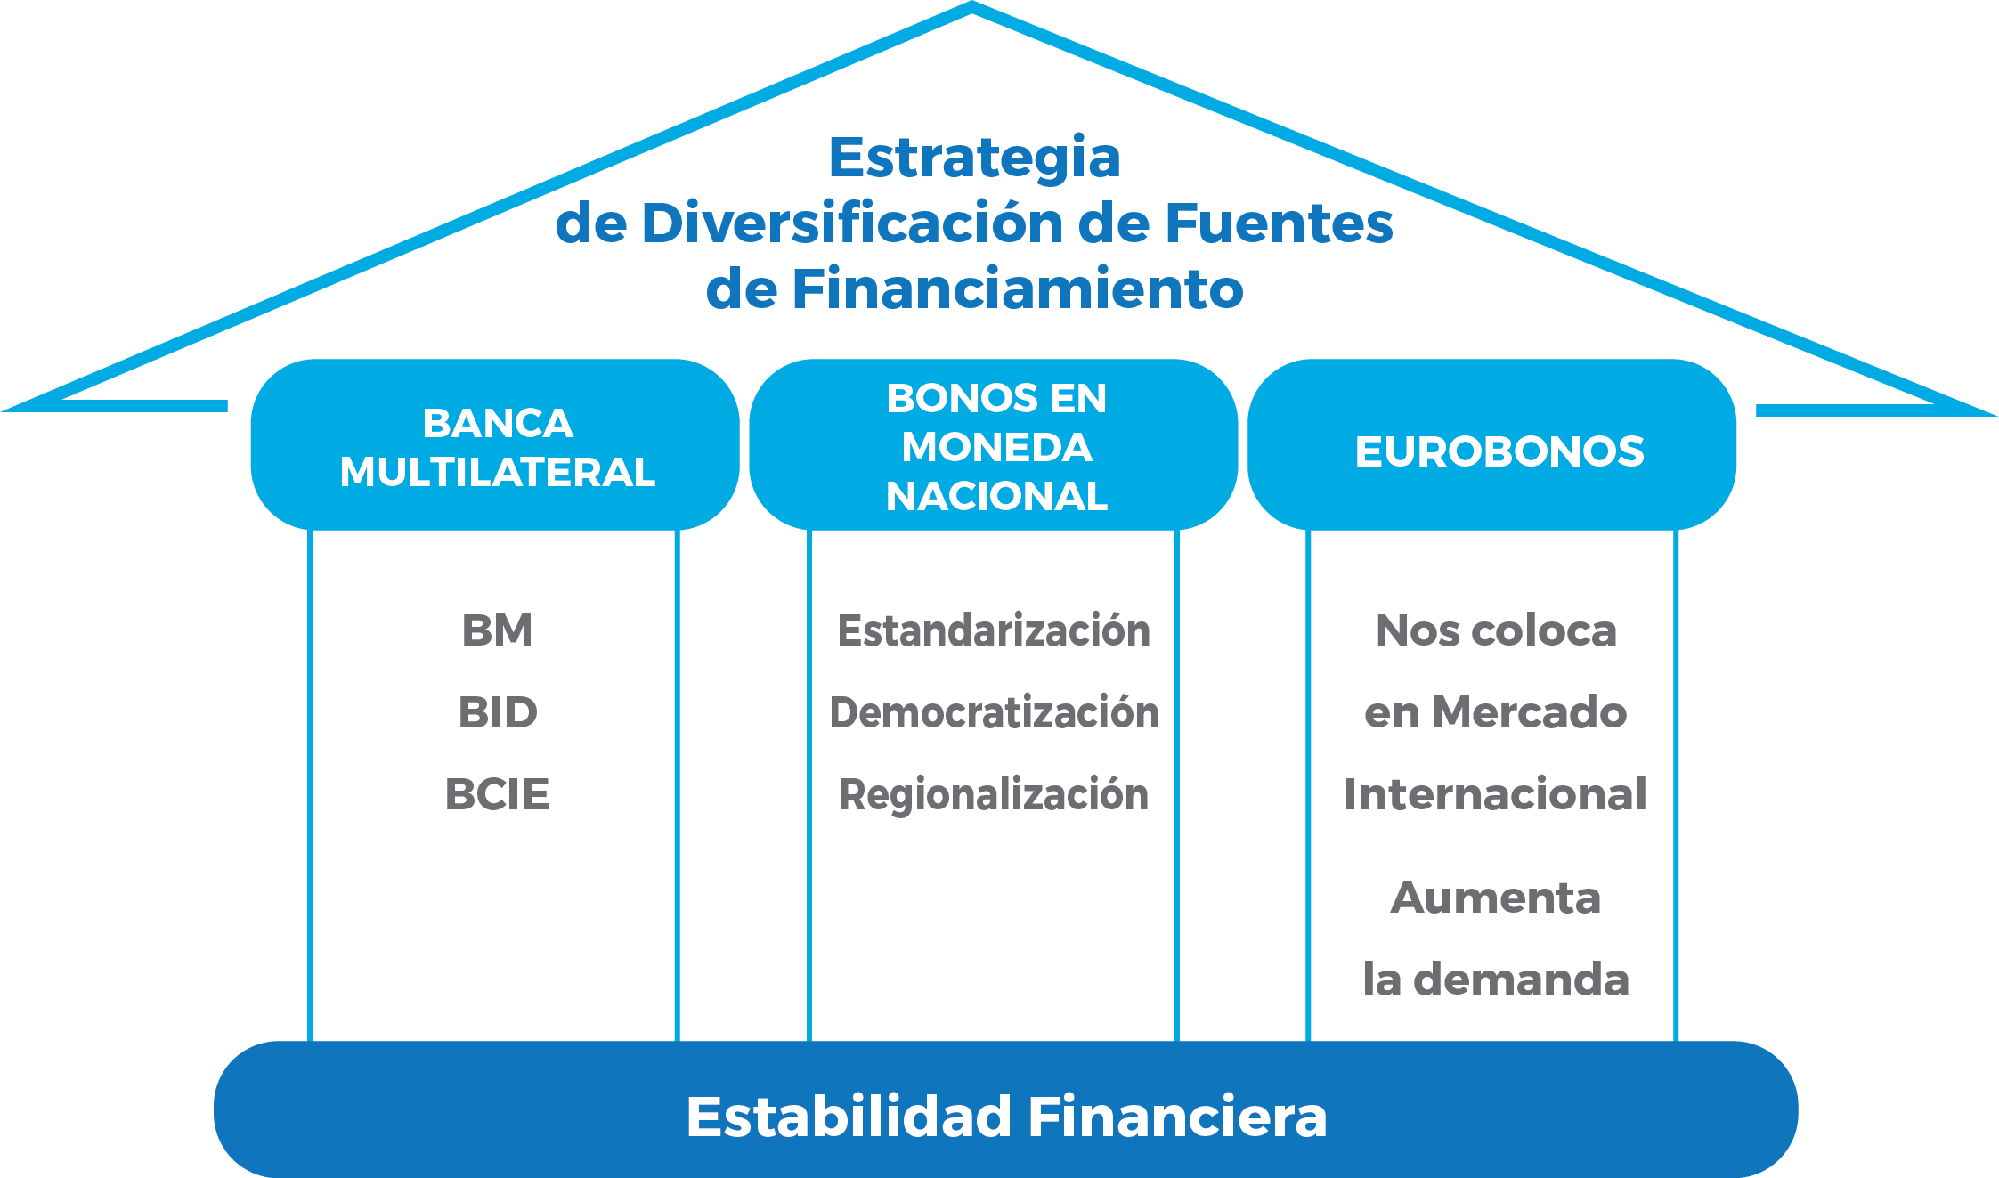
1. Gestión eficiente de las finanzas públicas
Ingresos

Slide 8




Diversificación de la deuda y manejo prudente
Préstamos Banca Multilateral
2015
Ventanillas de préstamos cerradas
Cartera de préstamos suspendida y entrampada con un Monto estimado de total de USD1,055.0 millones
2019
Nueva cartera con 10 préstamos aprobados BID/BM y BCIE: Salud, educación, prevención de desastres naturales, infraestructura y de apoyo presupuestario, con un monto total para préstamos en ejecución de USD912.03 millones.
3 préstamos en aprobación en el Congreso de la República
2 Préstamos en gestión avanzada para aprobación con la banca multilateral.

Slide 9
Disminución de las tasas de cupón de las series ofrecidas en el mercado nacional en el 2018 y 2019
1. Gestión eficiente de las finanzas públicas
Bonos moneda nacional
En 2018 se aprobó la reducción en 0.125% para las series con plazos de vencimiento de 7, 11 y 15 años.
De esta medida se obtuvo una reducción en el pago de cupón por un monto estimado de Q11.36 millones, por lo que el ahorro en un período promedio de 10 años será de Q110.36.
En julio de 2019 se redujo en 0.125% para las series con plazos de vencimiento de 9, 11, 15 y 20 años.
De esta medida se obtuvo una reducción en el pago de cupón por un monto estimado de Q1.98 millones, por lo que el ahorro en un período promedio de 10 años será de Q19.8 millones (pendiente de colocar a esa fecha 8%) de la emisión autorizada.

Slide 10
1. Gestión eficiente de las finanzas públicas
Bonos moneda nacional

Slide 11
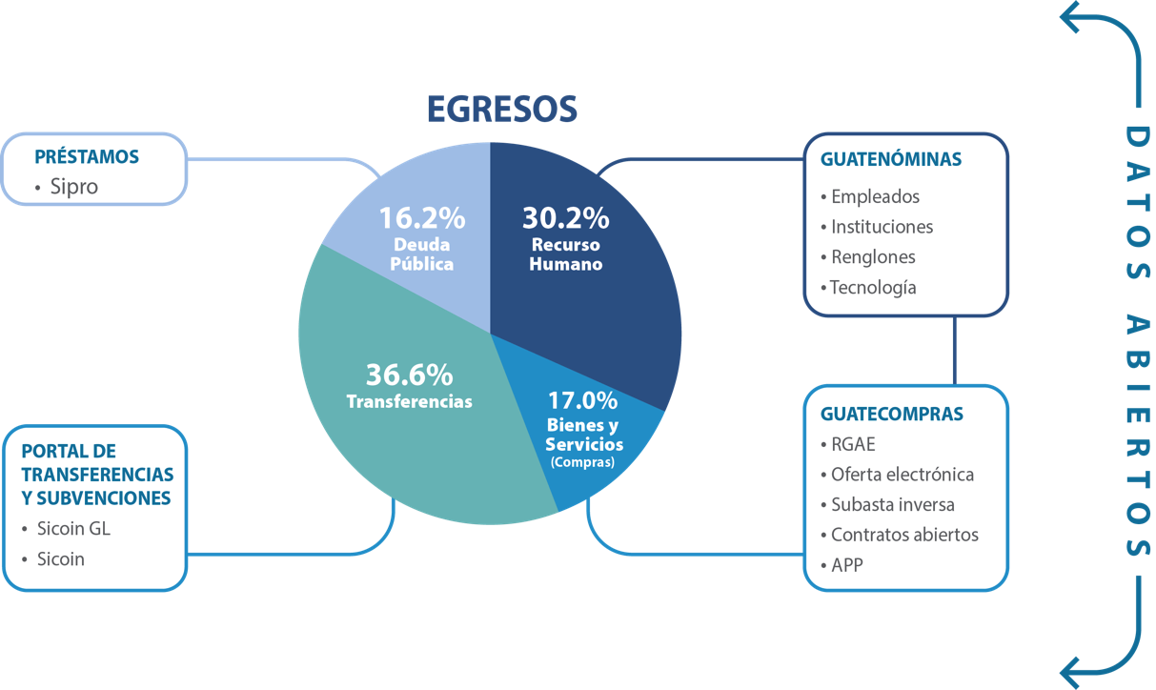
1. Gestión eficiente de las finanzas públicas
Egresos

Slide 12
1. Gestión eficiente de las finanzas públicas
Guatenóminas
De 44 a 60 instituciones
de Estado que utilizan Guatenóminas
Incorporación de 5 a 10
Renglones
Control y monitoreo de
271 mil
Empleados públicos
Seguimiento de cero a
271 mil
Empleados públicos
2015
5 renglones
44 instituciones
2019
Optimización del Proyecto Guatenóminas:
  Incorporación de 5 Renglones presupuestarios
  60 instituciones Módulos de Registros
  Control de RRHH (IGGS, tiempo extraordinario y comparecencia)

Slide 13
1. Gestión eficiente de las finanzas públicas
Guatecompras
Se pasó de 40 mil a 88 mil
Transacciones en el Portal de Guatecompras
40 millones
de visitas al año
Más de Q25 mil
millones en compras
y contrataciones
Se pasó de cero a 72 mil
Proveedores inscritos en el RGAE
1 APP
Aplicación para celulares para tener
acceso al Portal de Guatecompras
2015
Nueva Ley a implementar
Contratos Abiertos con plazos largos
No existía un registro integrado de proveedores del Estado
2019
Se eficientó el proceso y plazos para los Contratos Abiertos
Oferta electrónica
Subasta Electrónica Inversa
Implementación del Registro General de Adquisiciones

Slide 14
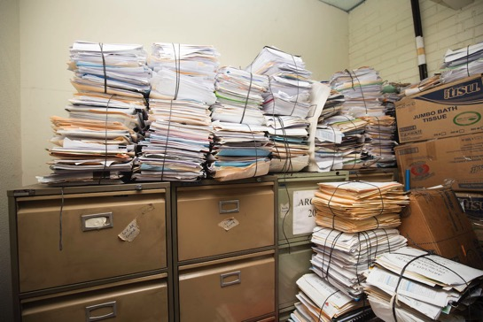
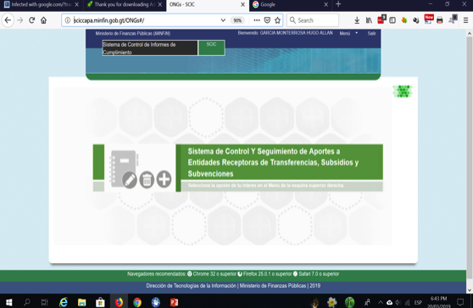
1. Gestión eficiente de las finanzas públicas
Sistema de Subsidios y Subvenciones – Sicoin GL – Sicoin DES
2016
Reportes físicos
2018
Reportes electrónicos
1,849 entidades receptoras de recursos
31 entidades otorgantes de recursos por Q1 mil 361 millones del presupuesto

Slide 15
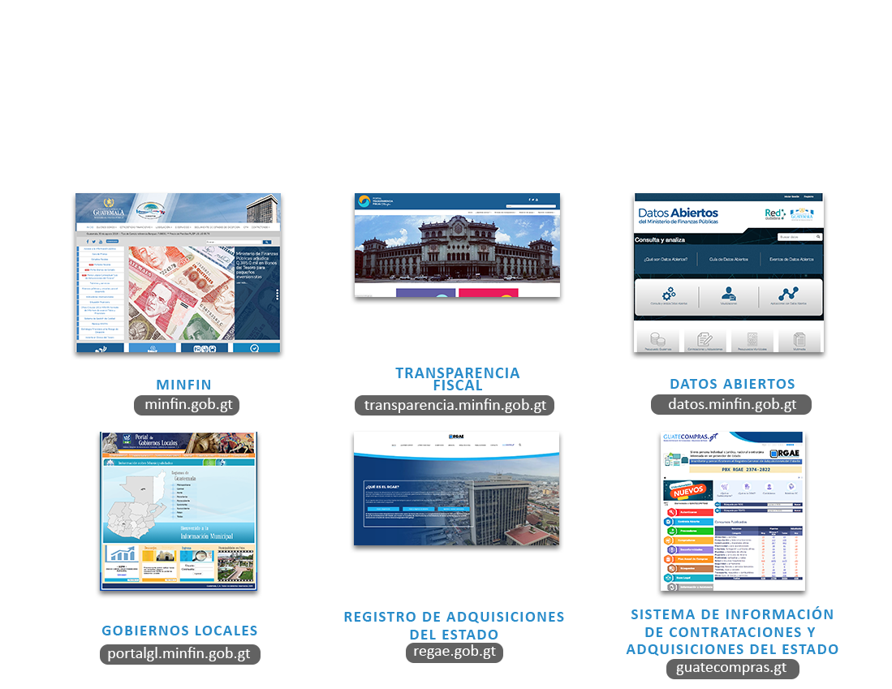
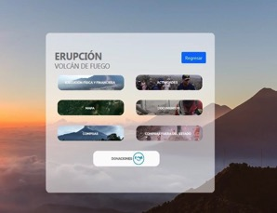

1. Gestión eficiente de las finanzas públicas
Transparencia
TABLERO DE SEGUIMIENTO AL ESTADO DE CALAMIDAD DEL VOLCÁN
OBSERVATORIO DEL PRESUPUESTO PÚBLICO

Slide 16
Índice
1
Gestión eficiente de las finanzas públicas
2
Prudencia en las finanzas
3
Desempeño
4
La milla extra
5
Proyecto General de Presupuesto
de Ingresos y Egresos del Estado

Slide 17
2. Prudencia en las finanzas
Déficit Fiscal comparado con la deuda
3.5
3.3
3.1
3.0
2.8
2.4
2.5
2.4
2.5
2.1
2.1
1.9
1.9
2.1
2.0
1.8
1.8
1.5
1.4
1.3
1.1
1.0
0.5
0.0
2009 2010 2011 2012 2013 2014 2015 2016 2017 2018 2019 2020 2021 2022 2023

Slide 18





2. Prudencia en las finanzas
La deuda de Guatemala comparada con la deuda de Latinoamérica
250.0
214.4
200.0
150.0
100.0
94.1
92.6
90.4
75.9
79.8
71.3
72.0
Guatemala
68.1
57.1
54.1
56.2
49.2 49.2
49.8
50.0
41.9
40.8
37.8
40.9
36.2
27.2 27.2
24.8
22.4
0.0
Fuente: Fondo Monetario Internacional WEO abril 2019.

Slide 19
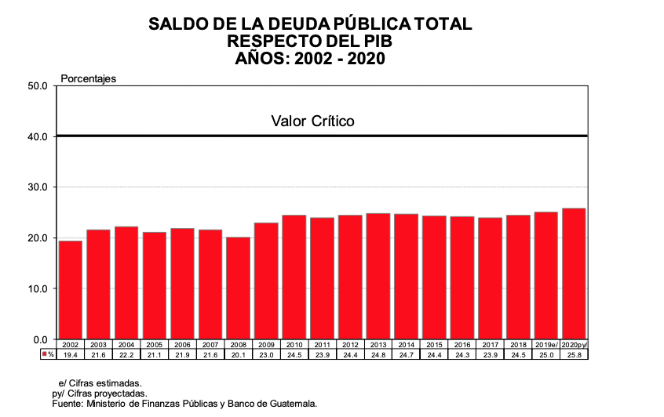
2. Prudencia en las finanzas

Slide 20
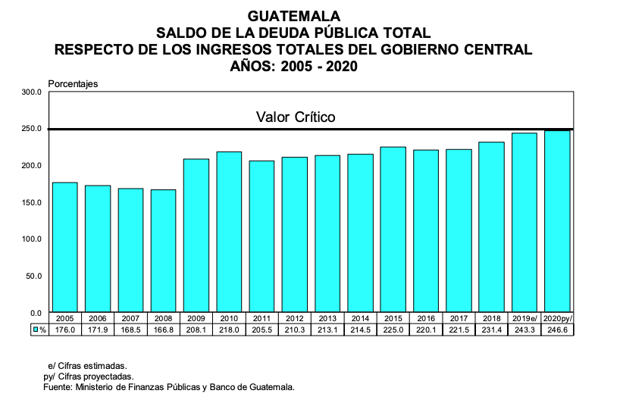
2. Prudencia en las finanzas

Slide 21
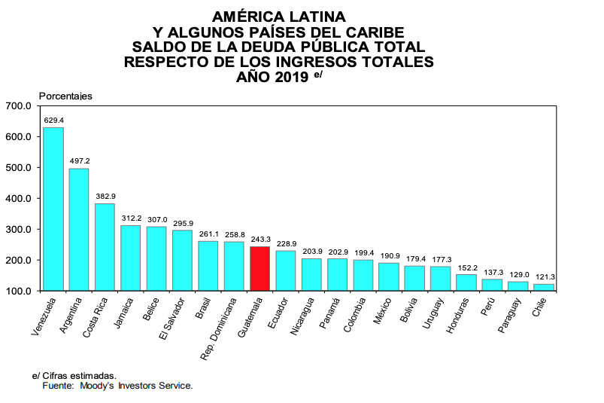
2. Prudencia en las finanzas

Slide 22
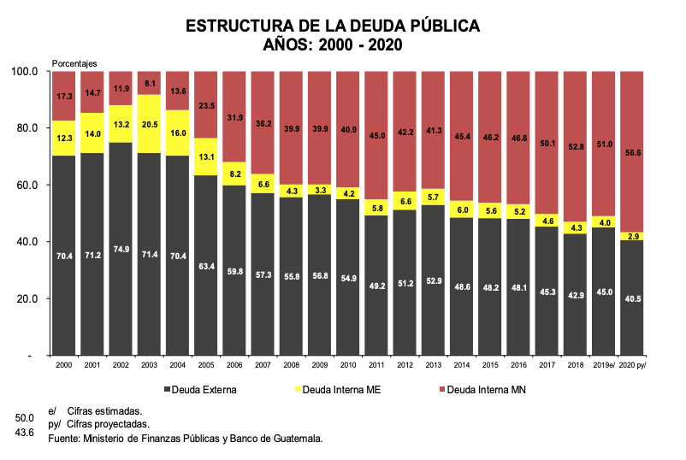
2. Prudencia en las finanzas

Slide 23
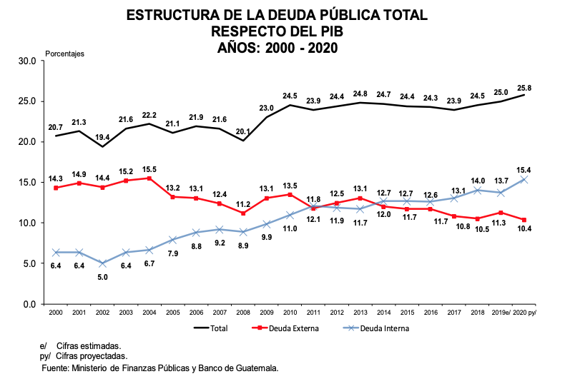
2. Prudencia en las finanzas

Slide 24
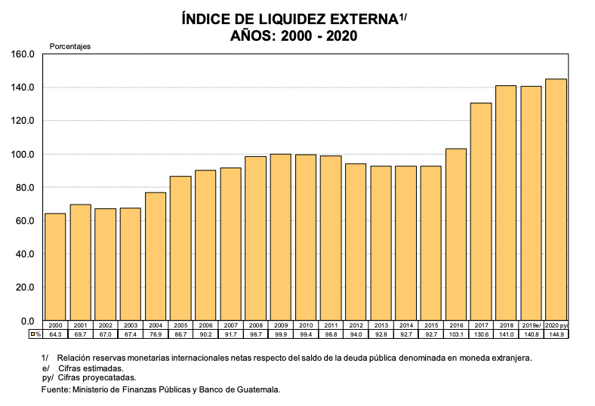
2. Prudencia en las finanzas

Slide 25
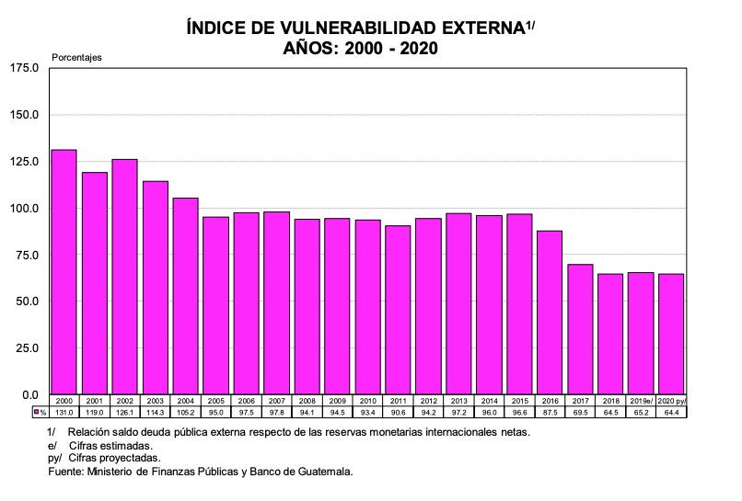
2. Prudencia en las finanzas

Slide 26
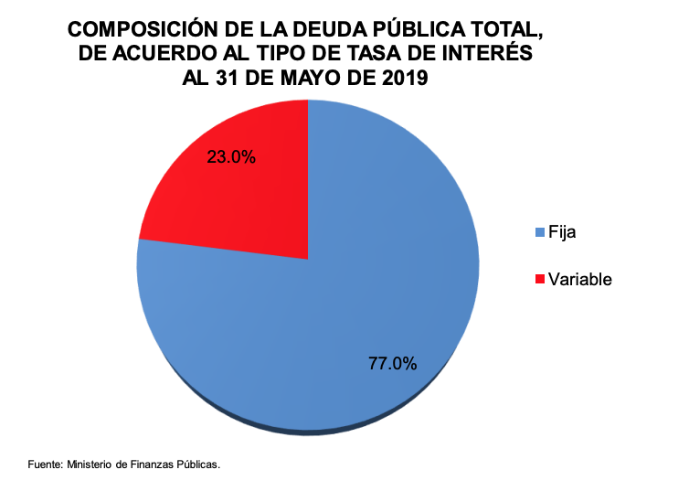
2. Prudencia en las finanzas

Slide 27
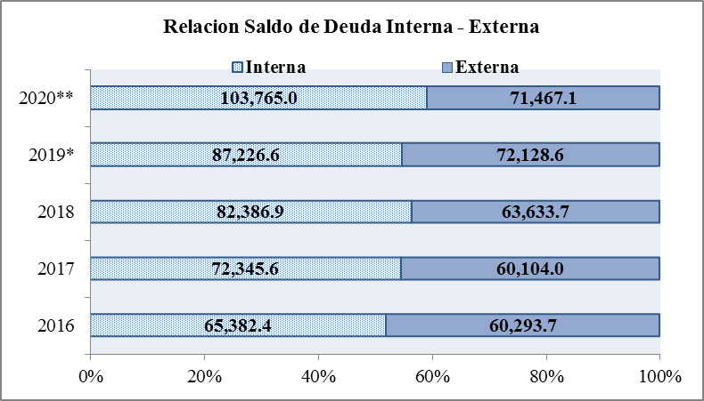
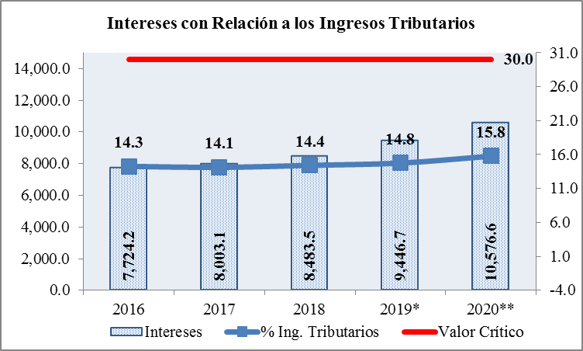
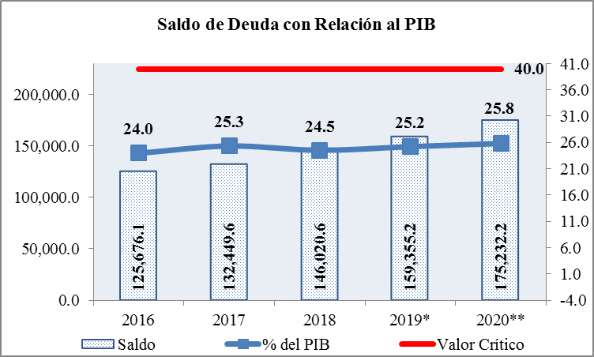
Indicadores de sostenibilidad de la deuda pública
(En Millones de Quetzales y Porcentajes)
*Aprobado mediante Decreto Número 25-2018 del Congreso de la República de Guatemala y sus ampliaciones de acuerdo al artículo 100 del mismo, al 31 de julio de 2019.
**Proyecto de Presupuesto.

Slide 28
2. Prudencia en las finanzas
Saldos mensuales por pagar 2014 - 2019
Senda de moderación y estabilidad en los pagos
Severos problemas de liquidez del gobierno
2014-2015

Slide 29
Índice
1
Gestión eficiente de las finanzas públicas
2
Prudencia en las finanzas
3
Desempeño
4
La milla extra
5
Proyecto General de Presupuesto
de Ingresos y Egresos del Estado

Slide 30
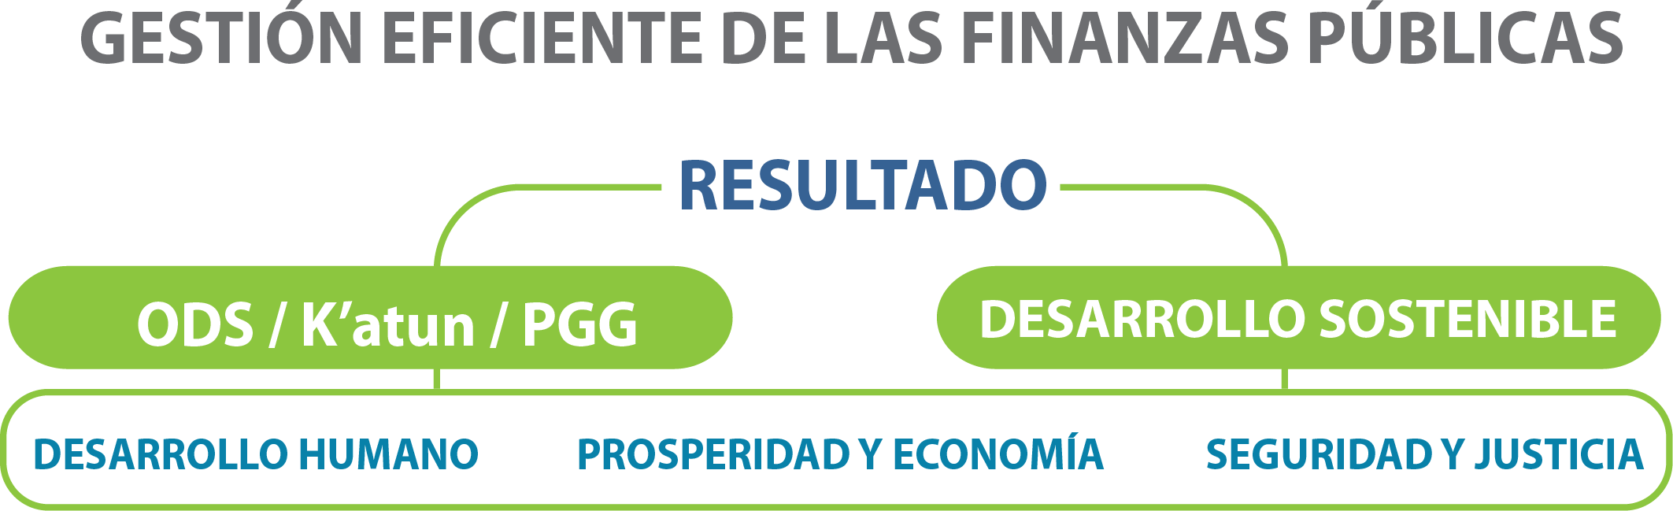

Slide 31
3. Desempeño
Ejecución presupuestaria por tipo de gasto
Funcionamiento
Variación Interanual
Período 2015-2018
2016
2017
2018
2019

Slide 32
3. Desempeño
Ejecución Inversión Interanual
Inversión
Variación Interanual
Período 2015-2018
2016
2017
2018
2019

Slide 33
El gasto institucional se recupera con fortaleza
3. Desempeño
Fuente: Sistema de Contabilidad Integrada (Sicoin)
*Estimación de Cierre.

Slide 34
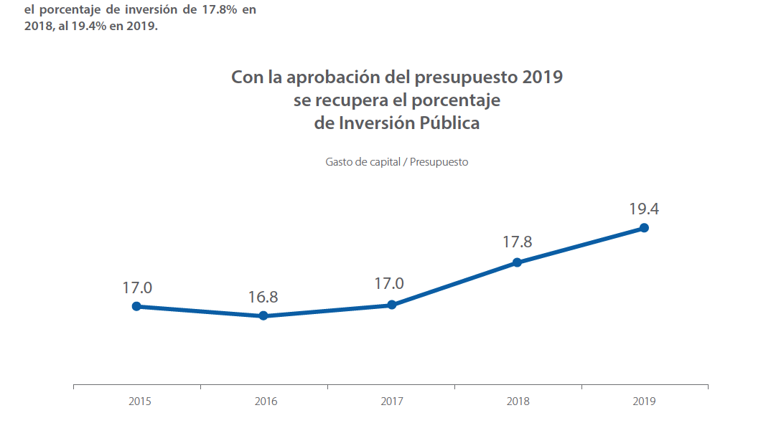
3. Desempeño
Estrategia de Inversión

Slide 35
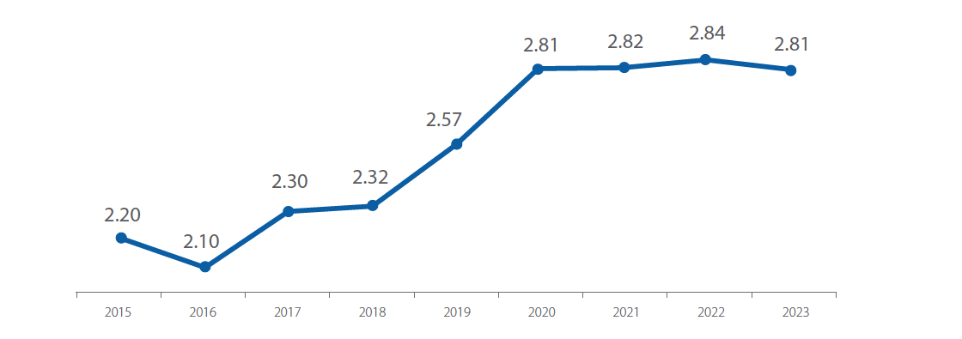
3. Desempeño
Estrategia de Inversión
Incremento de la participación de la Inversión Pública Respecto al PIB
Gasto de capital / PIB

Slide 36
3. Desempeño
3. Desempeño
El saldo de caja del Gobierno y gastos devengados no pagados

Slide 37

3. Desempeño
Estrategia de Inversión: Priorización de 3 ejes

Slide 38
3. Desempeño

Slide 39
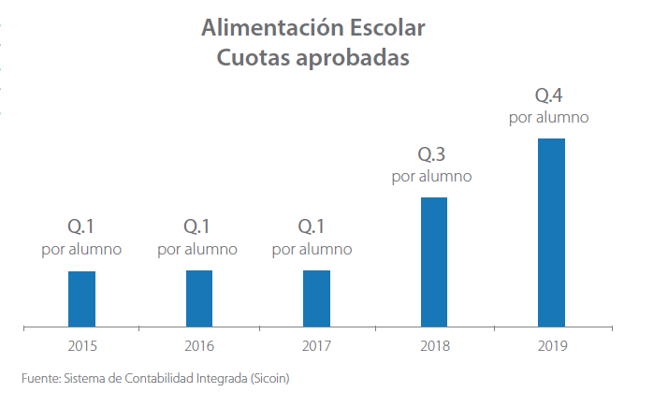
3. Desempeño
Situación de las Finazas Públicas

Slide 40
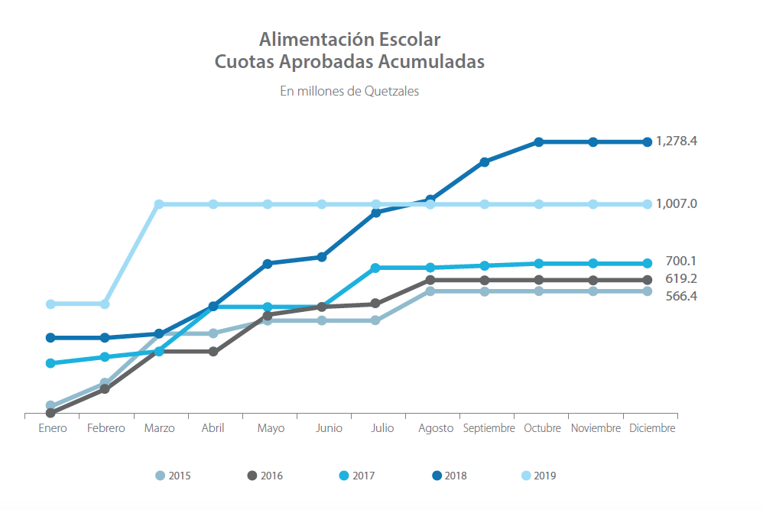
3. Desempeño
Situación de las Finazas Públicas

Slide 41
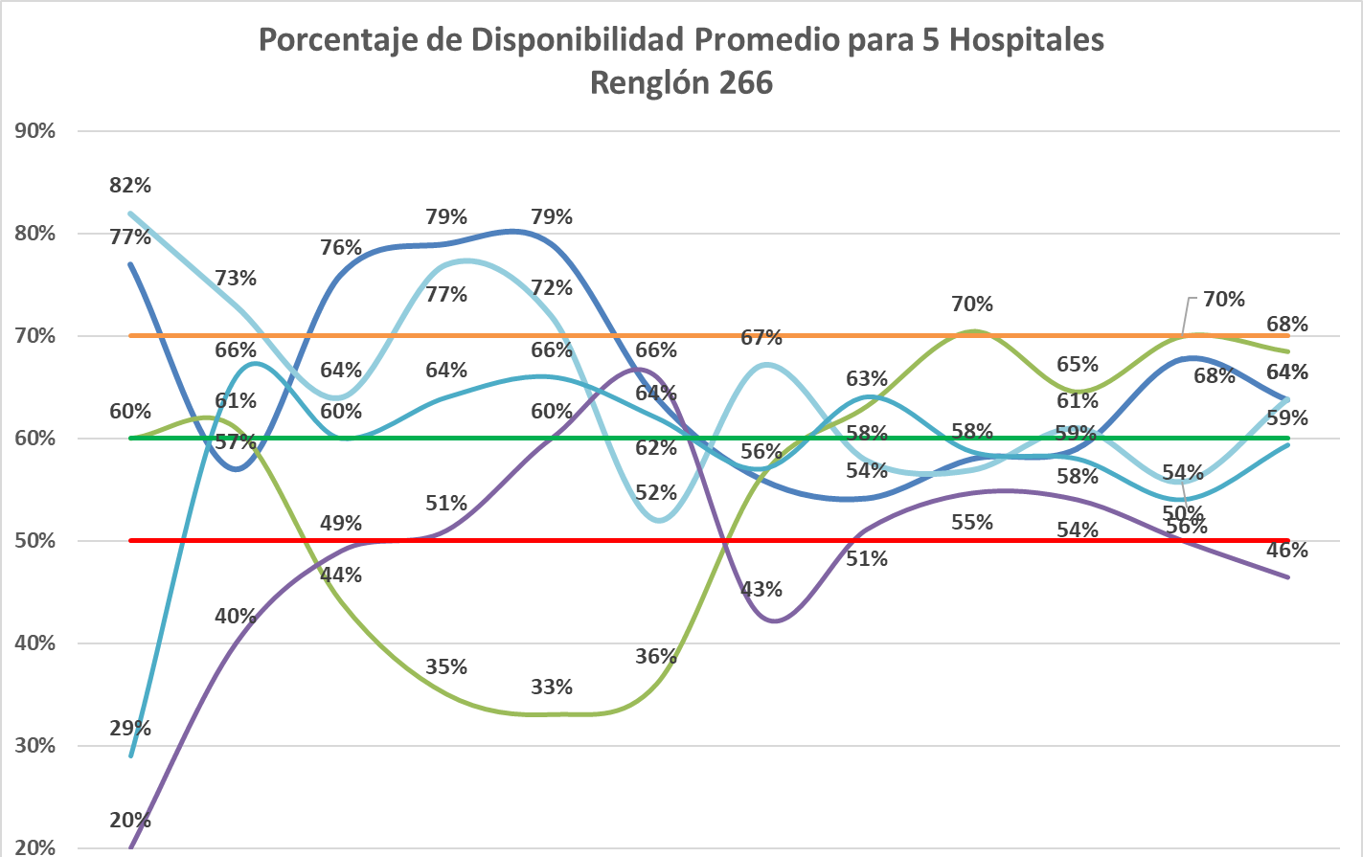
Medicamentos se mantiene en niveles aceptables en los Hospitales San Juan de Dios + Regionales Xela, Zacapa, Escuintla y Cobán
Inicio mayo 2016
Mayo 2017
Mayo 2018
Julio 2019

Slide 42
Hospital de Escuintla ha mantenido el inventario de medicamentos adecuado a sus consumos

Slide 43
Mejoras en la disponibilidad de medicamentos e insumos médicos impactan en indicadores de eficiencia en la prestación de servicios de salud en los hospitales
(Fuente: Estadísticas producción hospitalaria, Supervisión Hospitales, MSPAS)
Hospitales con proyecto
Hospital sin proyecto

Slide 44





Cantidad de
Hospitales
2016
2017
55
8
Días Cama Ocupada
(DCO)
6
Días Cama Ocupada
(DCO)
25%
COSTO 0
7
8.75
Hospitales
Hospitales
44
2016
2019
Año
25% de MEJORA en tiempo y COSTO 0 de implementación

Slide 45

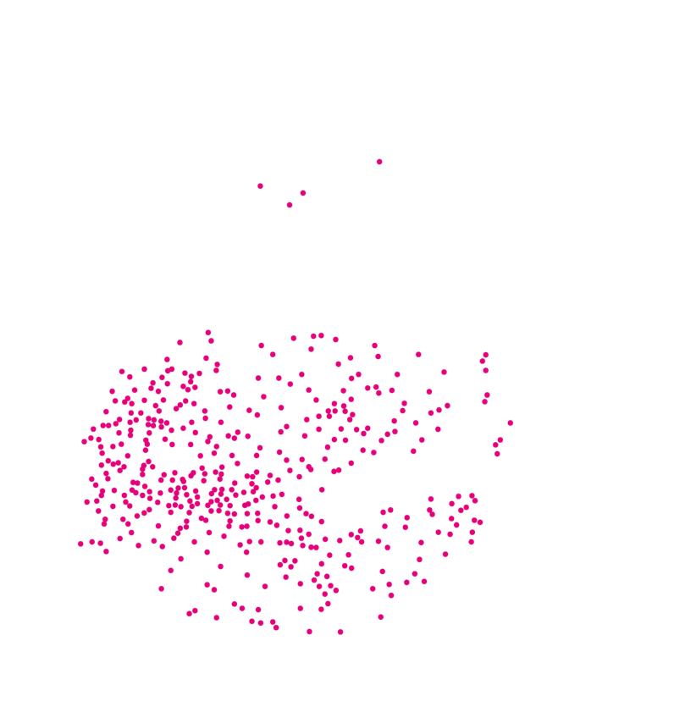
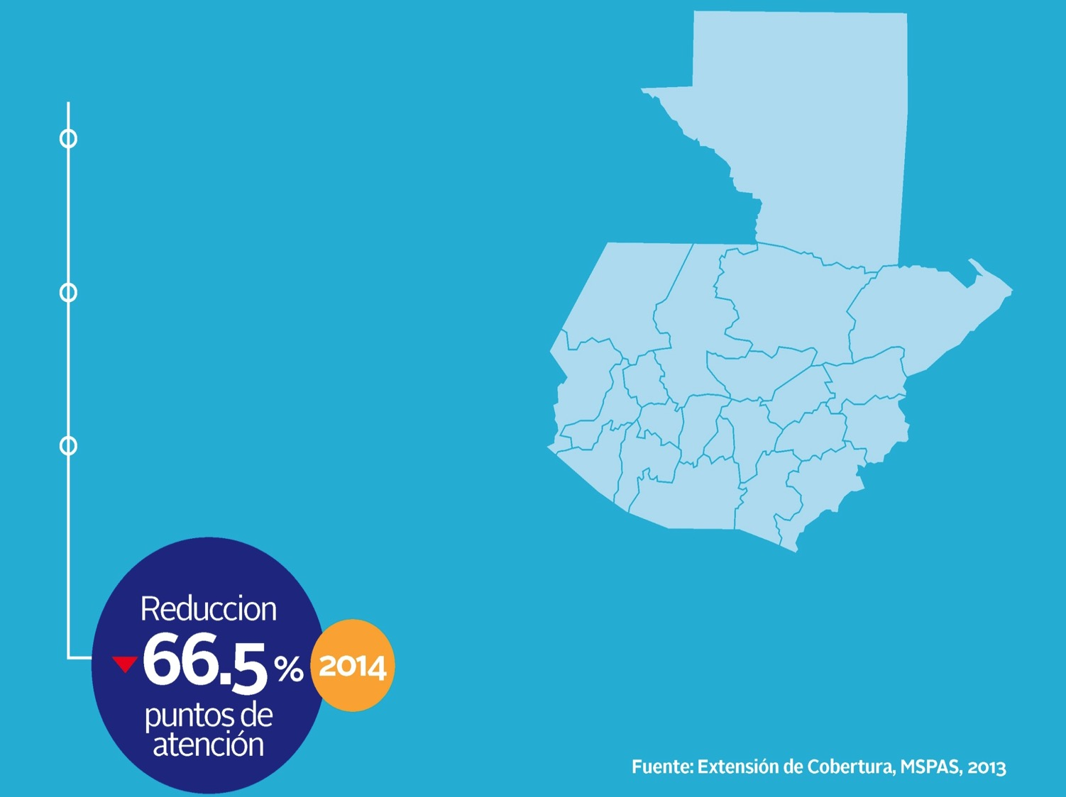

Situación del Primer Nivel de Atención
Hasta 2013
1,260 puestos de salud
+ 2,323 Centros de Convergencia
HOY:
1,223 puestos de salud

Slide 46
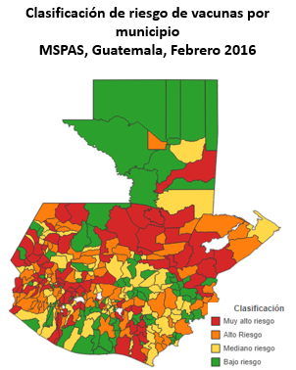
El Gobierno 2016-2020 recibió el país con un alto y muy alto riesgo de reaparición de enfermedades inmunoprevenibles por bajas coberturas de vacunación
Situación de la vacunación en 2016
Mapa de riesgo, febrero 2016:
El mapa de riesgo de la vacunación identificó 165 municipios. Con Muy Alto Riesgo (79 municipios) y Alto Riesgo (86 municipios), con base en la baja cobertura de la vacunación de los niños en los años 2014 y 2015.
(48.5% del territorio nacional)
El mapa de riesgo incluye las vacunas
OPV, SPR y Pentavalente.
Fuente: MSPAS Febrero 2016.

Slide 47
3. Desempeño
Plan Nacional de intensificación de recuperación de dosis de vacunas pendientes de administrar 2014 y puesta al día para 2018

Slide 48
Se han invertido Q1,150 milllones en vacunas

Slide 49
3. Desempeño

Slide 50
3. Desempeño

Slide 51
3. Desempeño

Slide 52
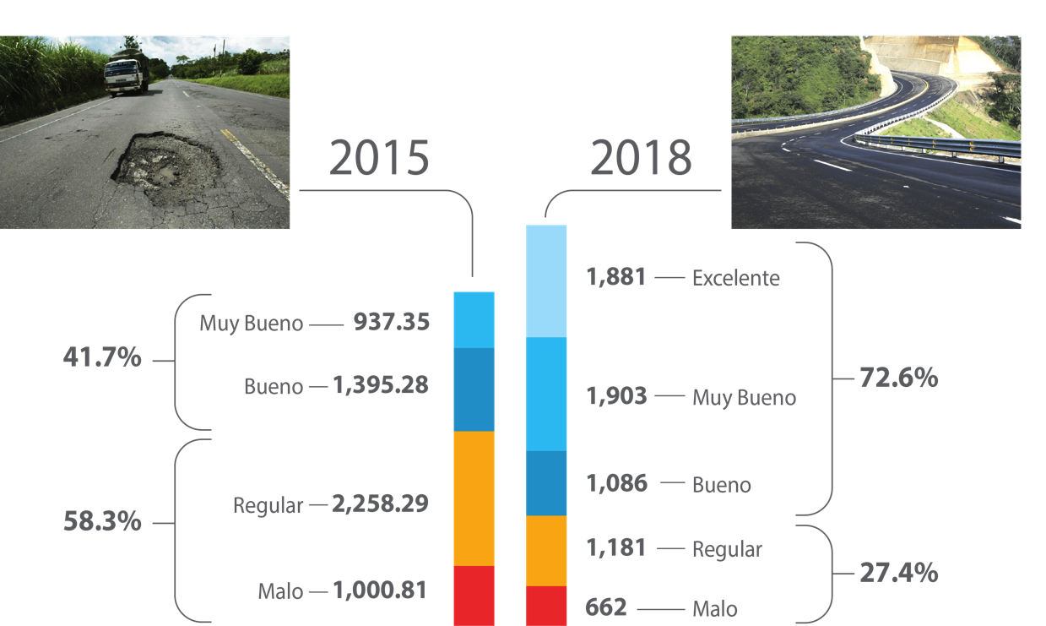
3. Desempeño
Cumplimiento plan de desarrollo
De 5,079 kilómetros se han ejecutado 1,512, que representa el 30% de las actuaciones programadas.

Slide 53
Índice
1
Gestión eficiente de las finanzas públicas
2
Prudencia en las finanzas
3
Desempeño
4
La milla extra
5
Proyecto General de Presupuesto
de Ingresos y Egresos del Estado

Slide 54
4. La milla extra
1. Estrategia Financiera para la Gestión de Riesgo de Desastres
2. Mecanismo para la implementación y reducción de la brecha de infraestructura APP
3. Proceso de transición transparente
4. Presupuesto Abierto

Slide 55
4. La milla extra
1. Estrategia Financiera para la Gestión del Riesgo de desastres
Las buenas prácticas sugieren el desarrollo de estrategias de protección financiera
Temporalidad de la demanda de recursos
Una estrategia financiera de riesgo por capas combina instrumentos financieros acordes a eventos de distinta frecuencia y severidad;
Considera la dimensión temporal de la necesidad de liquidez para la atención de la emergencia;
Considera el costo de oportunidad en el uso de los recursos; y,
Considera esquemas de financiamiento óptimos para los componentes de rehabilitación y reconstrucción que se caracterizan por necesidades financieras de mayor dimensión
Recuperación
Respuesta
Reconstrucción
Recursos necesarios ($)
Tiempo

Slide 56
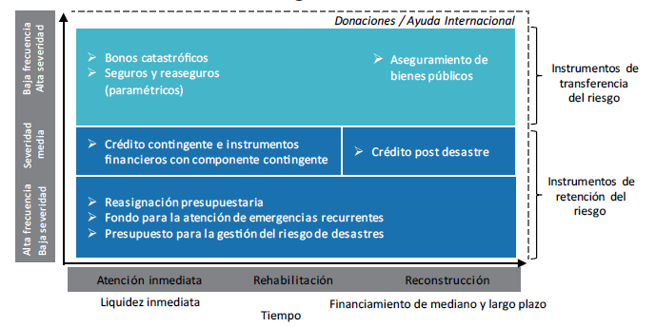

4. La milla extra
1. Estrategia Financiera para la Gestión del Riesgo de desastres

Slide 57
4. La milla extra
Situación de las Finazas Públicas / Asignaciones a Instituciones de atención a emergencias
Administración Central
Transferencias a Entidades
Presupuesto Ejecutado 2008-2018
Presupuesto Aprobado y Vigente 2019
Estimación de Techos 2020-2024
(Monto en Millones de Quetzales)

Slide 58
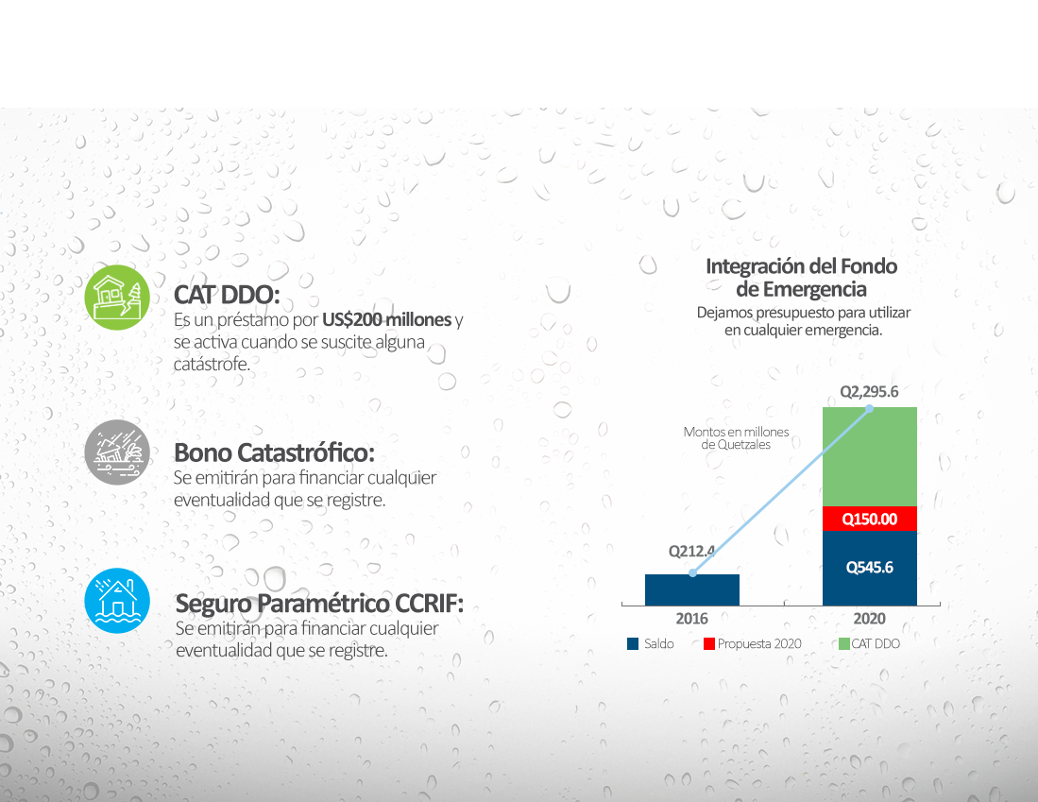
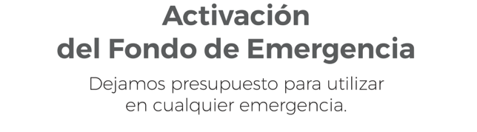
4. La milla extra
1. Estrategia Financiera para la Gestión del Riesgo de desastres

Slide 59

4. La milla extra
2. Estrategia Fiscal Ambiental (EFA) Acuerdo Ministerial No. 442-2018.
3. Bonos de carbono.
4. Canje de Deuda por 10 millones de Euros: Destinar recursos del pago de la deuda con Alemania, para proyectos ambientales en Quiché, ante los efectos del fenómeno del cambio climático.
Proyectos:
  Mejorar el acceso al agua en los hogares y la agricultura la protección de suelos.
  Proyectos socioeconómicos para acceso a mercados, aumento de la productividad y los ingresos de las poblaciones.

Slide 60
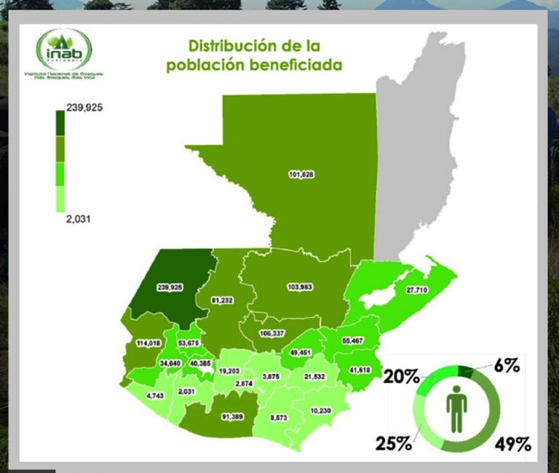
4. La milla extra
5. Incentivos Forestales
Beneficiarios: 240 mil familias.
La mitad se encuentran en:
Huehuetenango
San Marcos
Alta Verapaz
Baja Verapaz
Petén

Slide 61
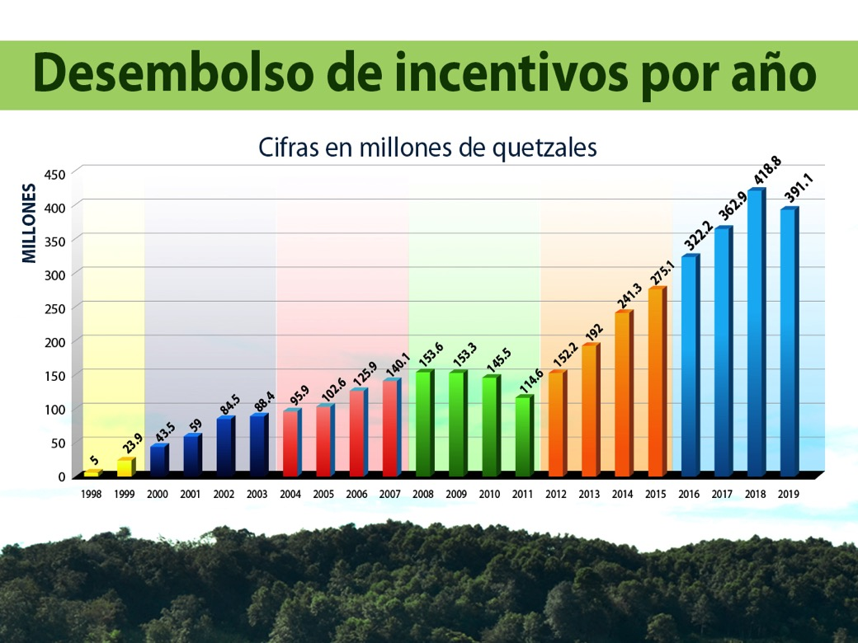
4. La milla extra
5. Incentivos Forestales

Slide 62
4. La milla extra
Mecanismo para la implementación Brecha infraestructura / APP

Slide 63
4. La milla extra
Mecanismo para la implementación Brecha infraestructura / APP
Brecha social y brecha de infraestructura
Portafolio
  PDV Diseño conceptual pendiente de estudios
  ANADIE estructurado pendiente de licitar
Mecanismo que facilita la implementación
Impacto económico

Slide 64

4. La milla extra
Ranking/IDL
Banco Mundial
Mecanismo para la implementación Brecha
infraestructura / APP
Guatemala está en el último puesto de CA en el
ranking IDL del Banco Mundial
Guatemala ocupa el lugar 115 de 167 países de acuerdo al Índice de Desempeño Logístico del Banco Mundial calificado con 2.51 puntos, siendo superados por todos los países de la región centroamericana.
Este índice toma en cuenta la evaluación de 6 criterios de desempeño, siendo uno de ellos, la calidad del comercio y de la infraestructura de transporte, en donde Guatemala ocupa el lugar 118.
Guatemala cuenta con la Política Nacional de Competitividad la cual persigue mejorar la competitividad para incrementar la productividad nacional, y así generar crecimiento económico inclusivo, acelerado
y sostenible.

Slide 65
4. La milla extra
Brecha infraestructura / APP
Según el FMI* se requiere inversión para infraestructura por 3.2% del PIB
Necesidades adicionales de gasto y fuentes posibles de financiación
Ganancias de eficiencia
de gasto y participación del sector privado
1.4%
0.5%
Agua y saneamiento
0.5%
1.4%
Salud
Rendimiento de crecimiento
a partir de 2024
Esfuerzos de
administración tributaria
2%
3.2%
Carreteras
Reforma tributaria
4.5%
3.3%
Educación
*Fondo Monetario Internacional

Slide 66
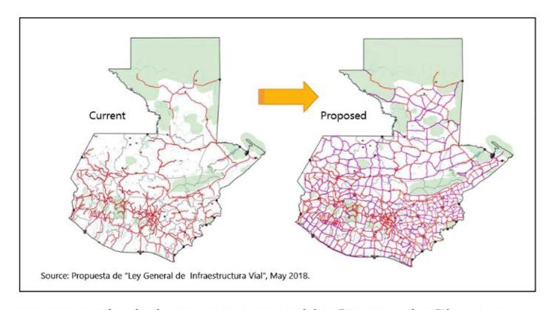
4. La milla extra
Brecha infraestructura / APP
Mecanismo para implementación del APP

Slide 67
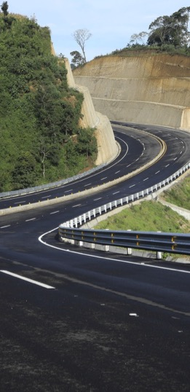
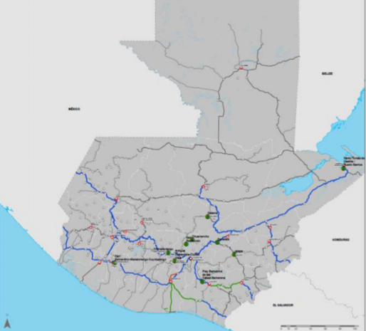
4. La milla extra
Brecha infraestructura / APP
Según el Plan de Desarrollo Vial de Guatemala (PDV) 2018-2032, se necesita invertir Q95,817 millones en mejora de la red vial
En el Presupuesto 2020 se dejan Q25 millones para desarrollo de especificaciones técnicas
Por medio de MICIVI Q65,790 millones
Por medio de -APP-
en infraestructura
Q30,026 millones
Propuestas:
CA-1 Este y Oeste
CA-2 Este y Oeste
Ca-9 Norte y Sur
CA-10
CITO-180

Slide 68
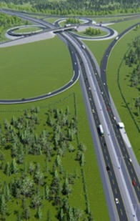
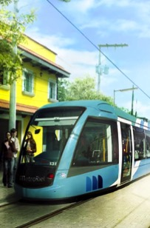

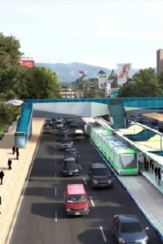

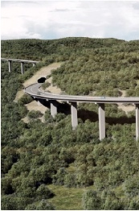
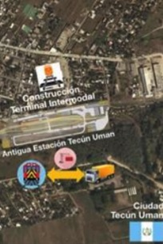
Alianzas Público Privadas APP
AEPQ
MetroRiel
AILA
Sistema de Transporte Público Masivo
Puerto Intermodal TecúnUmán II
CAE
Vía Exprés Nor- Oriente

Slide 69
4. Mecanismo que facilita la implementación
1
Agilizar – Aprobación en Presupuesto 2020
(Aprobación del portafolio: MetroRiel, Vía Express, Aeropuerto, Centro Administrativo del Estado, Puerto Intermodal).
2
Democratizar
Abrir participación privada a inversionistas
Garantía MIGA
(Mejores condiciones para privados).
3
Infraestructura accesible
Proyectos de APP con enfoque social
Aporte del Estado
Títulos valores,
BIBE
Deuda a menor
costo

Slide 70
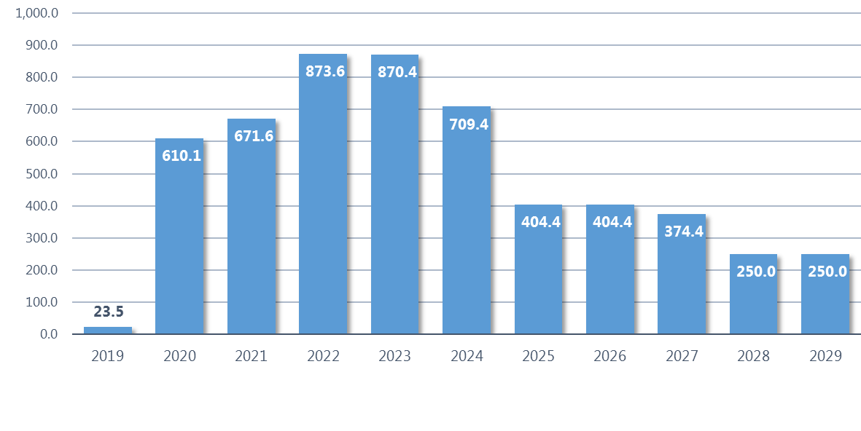
4. La milla extra
Proyectos Estratégicos APP
Beneficios
Programa de Inversión estimado
Período: 2019 - 2029
Millones de dólares
Se estima que los nuevos proyectos de inversión se ejecuten en un máximo de 11 años, por un monto total de 5,442 millones de dólares, siendo 2022 y 2023 los años de mayor inversión.

Slide 71
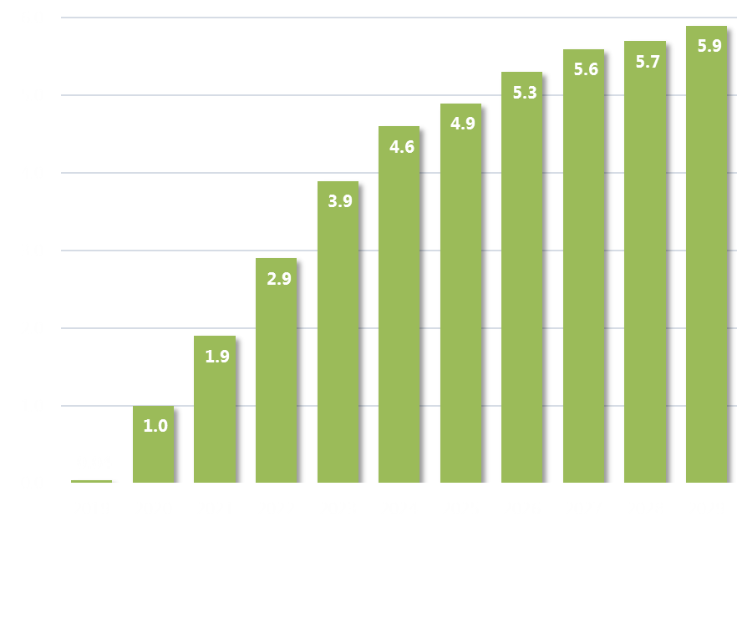
4. La milla extra
Proyectos Estratégicos APP
Beneficios
Efecto acumulado en el PIB
Período: 2019 - 2029
Puntos porcentuales
En términos
acumulados, la ejecución de los nuevos proyectos de construcción tendría un impacto positivo en la tasa de crecimiento del PIB de 5.9 puntos porcentuales, en 11 años.

Slide 72
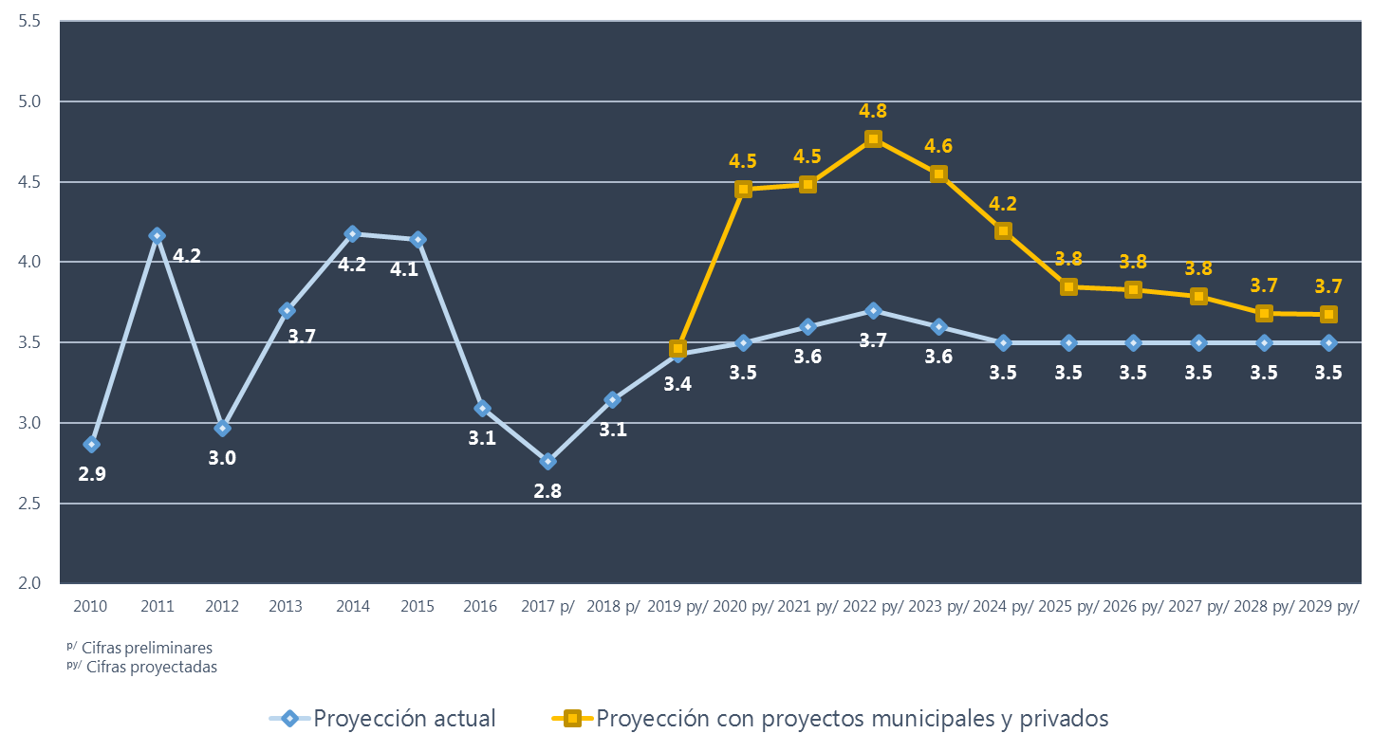
4. La milla extra
Producto Interno Bruto real
Período: 2019 - 2029
Variaciones interanuales en %
Proyectos Estratégicos APP
Beneficios

Slide 73
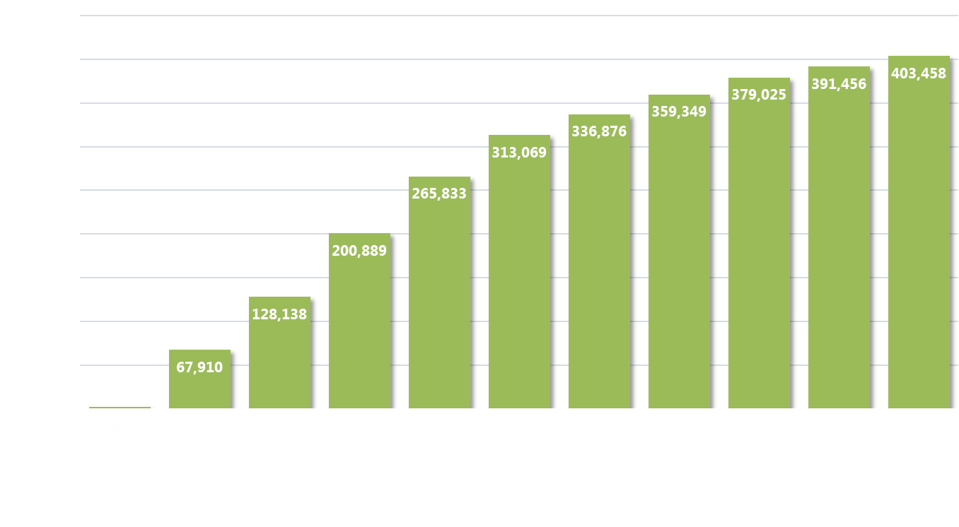
4. La milla extra
Proyectos Estratégicos APP
Beneficios
Efecto acumulado en el empleo
Período: 2019 - 2029
Puestos de trabajo (directos e indirectos)
En términos acumulados, se estarían generando alrededor de 403,500 puestos de trabajo en 11 años.

Slide 74
4. La milla extra
Proceso de transición transparente
Función | Asignación
Seguro Educativo a implementar en MINEDUC | Q 180,000,000.00
Becas para básicos y diversificado para MINEDUC | Q 30,000,000.00
Seguro Agrícola para MAGA | Q 20,000,000.00
Apoyo al Migrante y consulados MINEX | Q 35,000,000.00
Acuerdo Nacional CTGA | Q 10,000,000.00
Becas Inglés para MINECO/Agexport | Q 20,000,000.00
Fortalecimiento INE | Q 20,000,000.00

Slide 75

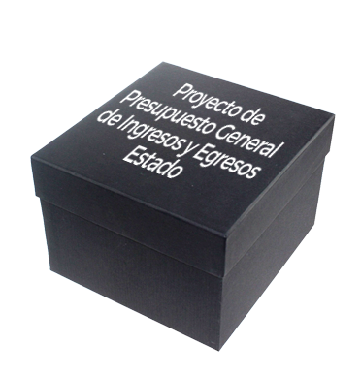
4. La milla extra
2016
2017
Presupuesto Abierto
2015
CERRADO
ABIERTO
2018
2019

Slide 76
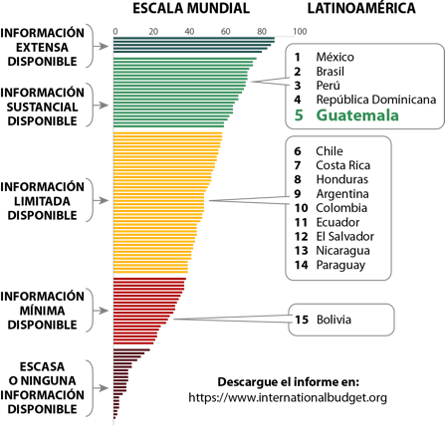
4. La milla extra
Presupuesto Abierto
Guatemala No. 1 en Centroamérica y No. 5 en Latinoamérica en la Encuesta del Open Budget Partnership (IPB).
Logró subir 25 posiciones
- En 2015 obtuvo 46 puntos y ocupaba el puesto 51 del ranking.
- En 2017 mejoró la calificación con 61 puntos y ocupó el puesto 26 de 115 países.

Slide 77
5. Proyecto de Presupuesto General de Ingresos y Egresos Estado 2020-2024

Slide 78
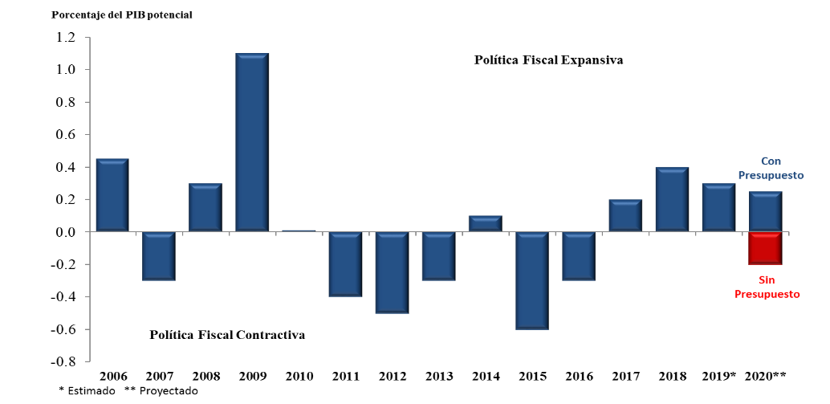
Riesgo de la no aprobación del Presupuesto: Que el crecimiento económico del PBI pase del 3.5%, a 3.1%.
5. Proyecto de Presupuesto General de Ingresos y Egresos Estado
Fuente: Minfin /DAF

